Slide 1
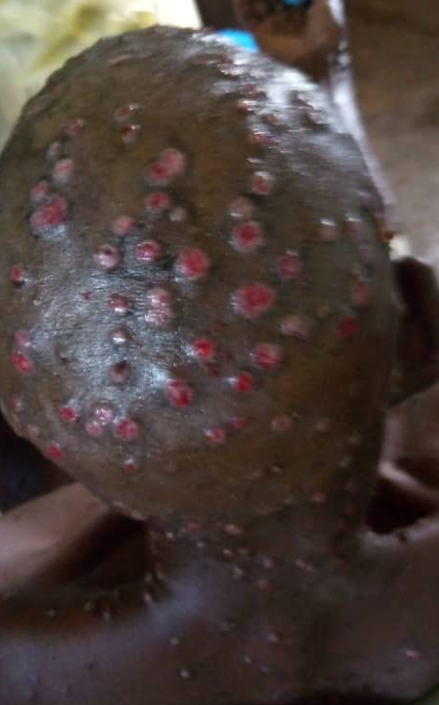
WHO (SAGE) recommandations sur mpox vaccines

Slide 2
Vaccins contre la mpox et recommandations d’immunisation
En réponse à l’épidémie mondiale de la mpox, des directives provisoires sur les vaccins et l’immunisation ont été approuvées par le SAGE et publiées en novembre 2022
Au cours de l’année, des données épidémiologiques supplémentaires ont été obtenues dans la region africain
De nouvelles informations sont devenues disponibles concernant la sécurité et l’efficacité du vaccin MVA-BN
Le SAGE en a tenu compte pour la mise à jour de 2024 des recommandations sur le vaccin et l’immunisation contre la mpox
Ces recommandations mises à jour sur le vaccin contre la mpox etaient publiées dans un prochain document de position qui combinera les recommandations de vaccin contre la variole approuvées par le SAGE et élaborées en octobre 2023

Slide 3
Recommandation 1 : Intervention en cas de flambée de la mpox
La vaccination est recommandée pour les personnes présentant un risque élevé d'exposition au virus de la mpox lors d'une flambée.
Dans certains contextes, l'identification des populations à risque d'exposition est limitée par les données épidémiologiques actuellement disponibles.
Dans des études impliquant des hommes ayant des relations sexuelles avec les hommes, la vaccination avant exposition avec une ou deux doses de vaccin s'est avérée efficace contre la variole simienne.
L'efficacité de la vaccination post-exposition est moins certaine, ce qui peut être lié au mode de transmission essentiellement sexuel dans les études disponibles.
Afin de permettre la plus grande souplesse possible en ce qui concerne l'évaluation des risques locaux, les divers modes de transmission et les options de réponse, les populations à prendre en considération pour la vaccination

Slide 4
Recommandation 1 : Intervention en cas de flambée de la mpox
Peuvent être les suivantes :
Sur la base de l'épidémiologie locale, les résidents d'une zone ou d'une communauté geographiquement définie (par exemple, un village), y compris les enfants, présentant un risque élevé d'exposition à la mpox
Les professionnel(le)s du sexe, les hommes gais ou bisexuels ou autres hommes ayant des rapports sexuels avec des hommes (HSH) ayant des partenaires sexuels multiples, ou d'autres personnes ayant des partenaires sexuels occasionnels multiples ;
Les professionnel(le) de la santé à risque d'être exposés de manière répétée ; le personnel de laboratoire clinique et de soins qui effectue des tests diagnostiques pour la variole simienne ou qui fournit des soins, et les membres de l'équipe d'intervention en cas d'épidémie (tels que désignés par les autorités nationales de santé publique).
Les contacts des personnes atteintes de la mpox, idéalement dans les quatre jours suivant la première exposition. Les contacts peuvent comprendre des enfants, des membres du foyer ou des personnes vivant en collectivité (prisons, écoles, établissements de santé ou centres d'hébergement).

Slide 5
Recommandation 2 : Utilisation préventive des vaccins contre la variole simienne (en dehors d'une épidémie)
La vaccination primaire préventive est recommandée pour
Personnel de laboratoire travaillant avec les orthopoxvirus
La durée de la protection conférée par les vaccins contre la variole simienne n'est pas entièrement caractérisée. Par conséquent, il convient d'envisager une revaccination périodique pour les personnes présentant un risque élevé d'exposition aux orthopoxvirus plus virulents (par exemple, le virus de la variole, le virus de la variole du singe (mpox) le virus de la variole de la vache (cowpox), le virus de la vaccine (vaccinia) et/ou d'autres virus, le cas échéant). Cette vaccinationed peut avoir lieu tous les 2 à 5 ans pour les travailleurs de laboratoire les plus exposés, comme c'est le cas dans les deux centres collaborateurs autorisés de l'OMS pour la recherche sur le virus de la variole, ou moins fréquemment dans d'autres contextes, en fonction des dernières informations disponibles sur la durée de la protection conférée par les vaccins utilisés.

Slide 6
Recommandation 3 : Choix des vaccins pour les personnes immunocompétentes non enceintes
L'OMS recommande que pour les personnes immunocompétentes non enceintes, les vaccins suivants peuvent être utilisés : les vaccins non réplicatifs (MVA-BN), les vaccins à réplication minimale (LC16-KMB), les vaccins réplicatifs dérivés de cultures cellulaires (ACAM2000) ou des vaccins équivalents qui répondent aux normes de qualité de l'OMS.
Des considérations spécifiques, y compris l'utilisation potentielle hors des indications comprises dans l’autorisation de mise sur le marché, s'appliquent au choix du vaccin pour les populations particulières (voir la recommandation sur le choix du vaccin pour les populations particulières).

Slide 7
Recommandation 4 : Choix des vaccins pour des populations particulières Nourrissons, enfants et adolescents
Pour les nourrissons, les enfants et les adolescents, lorsque la vaccination est envisagée, des vaccins non réplicatifs (MVA-BN) ou à réplication minimale (LC16-KMB) peuvent être utilisés.
L'utilisation du vaccin LC16-KMB est autorisée chez les enfants au Japon. Bien que le vaccin MVA-BN ne soit actuellement pas autorisé pour les personnes de moins de 18 ans, ce vaccin peut être utilisé chez les nourrissons, les enfants et les adolescents lorsque les avantages de la vaccination l'emportent sur les risques potentiels dans le contexte d'une épidémie. L'utilisation du MVA-BN chez les enfants constitue une utilisation "non conforme à l'étiquetage" du produit. Le vaccin à réplication (tel que ACAM2000) ne doit pas être utilisé chez les nourrissons.
L'OMS recommande de poursuivre la collecte de données sur la sécurité et l'efficacité des vaccins pour ces populations.

Slide 8
Recommandation 4 : Choix des vaccins pour des populations particulières Personnes immunodéprimées et personnes souffrant d'autres affections
Personnes immunodéprimées et personnes souffrant d'autres affections
Pour les personnes immunodéprimées pour lesquelles le vaccin à réplication (tel que ACAM2000) ou à réplication minimale (LC16-KMB) est contre-indiqué, le vaccin non réplicatif (MVA-BN) doit être utilisé ; de même, pour les personnes pour lesquelles il existe des avertissements ou des précautions en raison de thérapies immunosuppressives ou d'affections cutanées prolifératives (par exemple, une dermatite atopique), le vaccin non réplicatif (MVA-BN) doit être utilisé. Les personnes immunodéprimées sont celles qui souffrent d'un cancer actif, qui ont subi une transplantation, qui sont immunodéficientes ou qui suivent un traitement actif par des agents immunosuppresseurs. Il s'agit également des personnes vivant avec le VIH et dont le nombre de cellules CD4 est actuellement inférieur à 200 cellules μl.

Slide 9
Recommandation 4 : Choix des vaccins pour des populations particulières Femmes enceintes
Pendant la grossesse, lorsque la vaccination est envisagée, le vaccin non réplicatif (MVA-BN) peut être utilisé. L'administration du MVA-BN pendant la grossesse constitue une utilisation "non conforme à l'étiquetage". Il n'y a pas de données disponibles pour évaluer le risque des vaccins à réplication minimale (LC16-KMB) chez les femmes enceintes. Aucune étude de toxicologie du développement et de la reproduction n'a été réalisée. Le vaccin réplicatif (tel que ACAM2000) ne doit pas être utilisé pendant la grossesse.

Slide 10
Recommandation 5: Vaccination des personnes déjà vaccinées
La durée de la protection conférée par les vaccins antivarioliques à base du virus de la vaccine n’est pas entièrement caractérisée et peut varier d'un produit vaccinal à l'autre. L'OMS recommande que les personnes éligibles à la vaccination soient vaccinées,3 qu'elles aient été ou non vaccinées antérieurement contre la variole ou qu'elles portent une cicatrice visible du vaccin antivariolique. Pour les personnes ayant déjà été vaccinées contre la mpox, il convient de procéder à une évaluation individuelle du rapport bénéfice/risque.

Slide 11
Recommandation 6: Utilisation des calendriers et des doses de vaccins en dehors des indications comprises dans l’autorisation de mise sur le marché « off label »
Sur la base du profil de risque et des données vaccinales disponibles, l'OMS recommande l'utilisation (en dehors des indications comprises dans l’autorisation de mise sur le marché) d'une dose unique ou d'une dose fractionnée de MVA-BN dans les situations de flambée épidémique où de disponibilité limitée du vaccin. L'OMS souligne la nécessité de recueillir des données supplémentaires sur la sécurité et l'efficacité des vaccins dans ces circonstances.

Slide 12
Priorités de recherche
Dans les régions où la maladie est endémique, il est urgent de mieux comprendre les modes de transmission, les cas (incidence) par tranche d'âge, les causes de décès et la séroprévalence, et de caractériser les facteurs de risque d'infection par le virus de la variole simienne et la gravité de la maladie. En particulier, la morbidité et la mortalité élevées signalées chez les enfants exigent un effort particulier pour comprendre l'épidémiologie et l'efficacité, la sécurité et l'immunogénicité desvaccins dans ce groupe.

Slide 13
Appel à l’action
SAGE souligne l'importance de la disponibilité et de l'accès aux vaccins pour atténuer l'impact de la variole simienne dans les régions où la maladie est endémique et pour promouvoir l'équité.
SAGE demande qu'une attention immédiate soit accordée aux processus de réglementation et d'approvisionnement qui facilitent l'accès équitable aux vaccins et leur déploiement dans les pays à revenu faible et moyen.
SAGE recommande vivement la collecte systématique et continue de données pendant le déploiement des vaccins afin d'évaluer l'efficacité, la sécurité et l'impact des stratégies de vaccination.
SAGE recommande un investissement durable dans les institutions de recherche, la capacité de recherche et les autorités réglementaires dans la région africaine.

Slide 14
Merci

